Slide 1
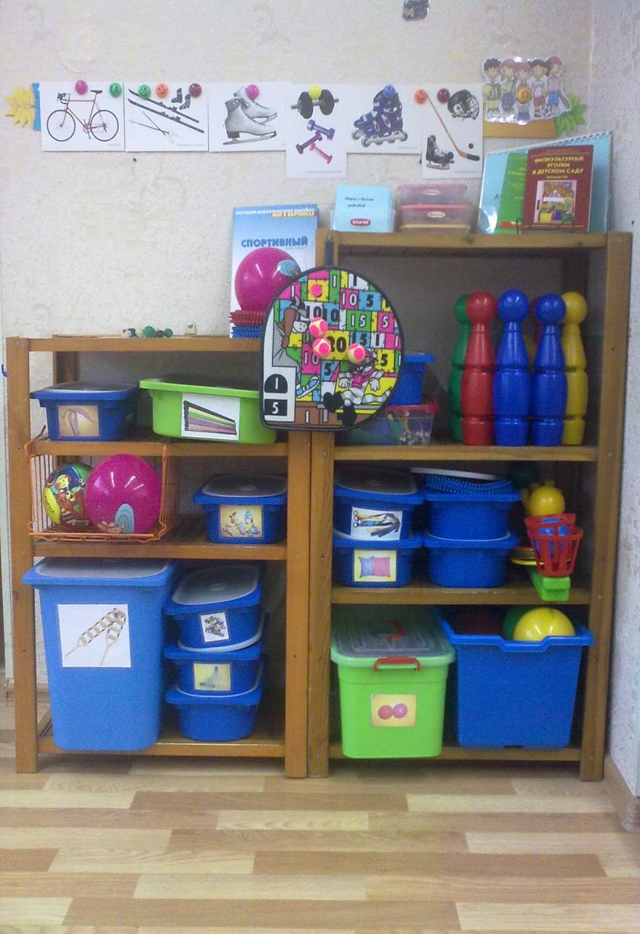
Физкультурный уголок
Воспитатель: Киселева С.В.
Детский сад № 2404
Группа №3

Slide 2
Задачи
Оздоровительные:
Укрепление здоровья;
Улучшение физического развития;
Повышение устойчивости к различным заболеваниям
Содействовать развитию свода стопы.

Slide 3
Образовательные:
Формирование двигательных навыков и умений;
Формирование и обогащение самостоятельного двигательного опыта детей;
Формирование двигательной активности через самостоятельные виды детской деятельности;
Целенаправленное развитие физических качеств через подвижные игры, спортивные игровые упражнения, эстафеты;
Обобшение и расширение знаний детей о физическом развитии и различных видах спорта, спортсменах;

Slide 4
Воспитание правильной осанки из разных положений;
Обобшение и расширение знаний детей о физическом развитии и различных видах спорта, спортсменах;
Воспитание правильной осанки из разных положений;
Закрепление у детей названия и назначения физкультурного оборудования и инвентаря, правила его хранения, ухода за ним;
Интеграция образовательных областей «Физическая культура», «Здоровье», «Познание».

Slide 5
Воспитательные:
Воспитание потребности ежедневно заниматься физическими упражнениями в дошкольном учреждении и дома;
Воспитание интереса, желания самостоятельно заниматься физическими упражнениями и умение привлекать к данному занятию своих сверстников;
Воспитание умения детей творчески подходить к выбору и использованию инвентаря;
Воспитание интереса к занятиям спортом;
Воспитание трудовых навыков по уходу за физкультурным уголком;

Slide 6
Физкультурный уголок
Здоровье
Социализация
Безопасность
Коммуникация
Физическая культура
Познание

Slide 7
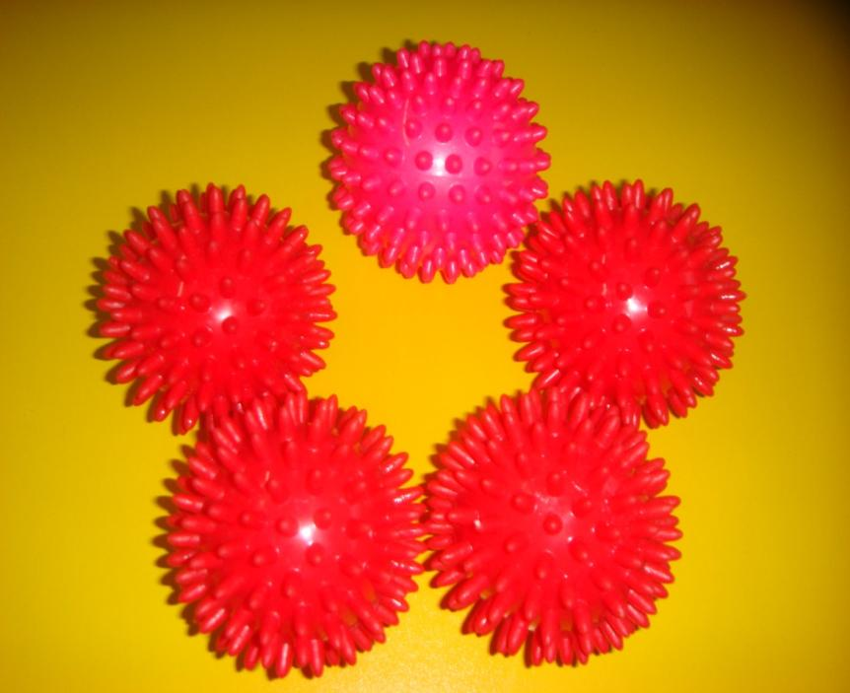
Массажные мячи
Упражнения с массажными мячами способствуют профилактике плоскостопия. Их можно использовать при проведения массажа стоп и спины.

Slide 8
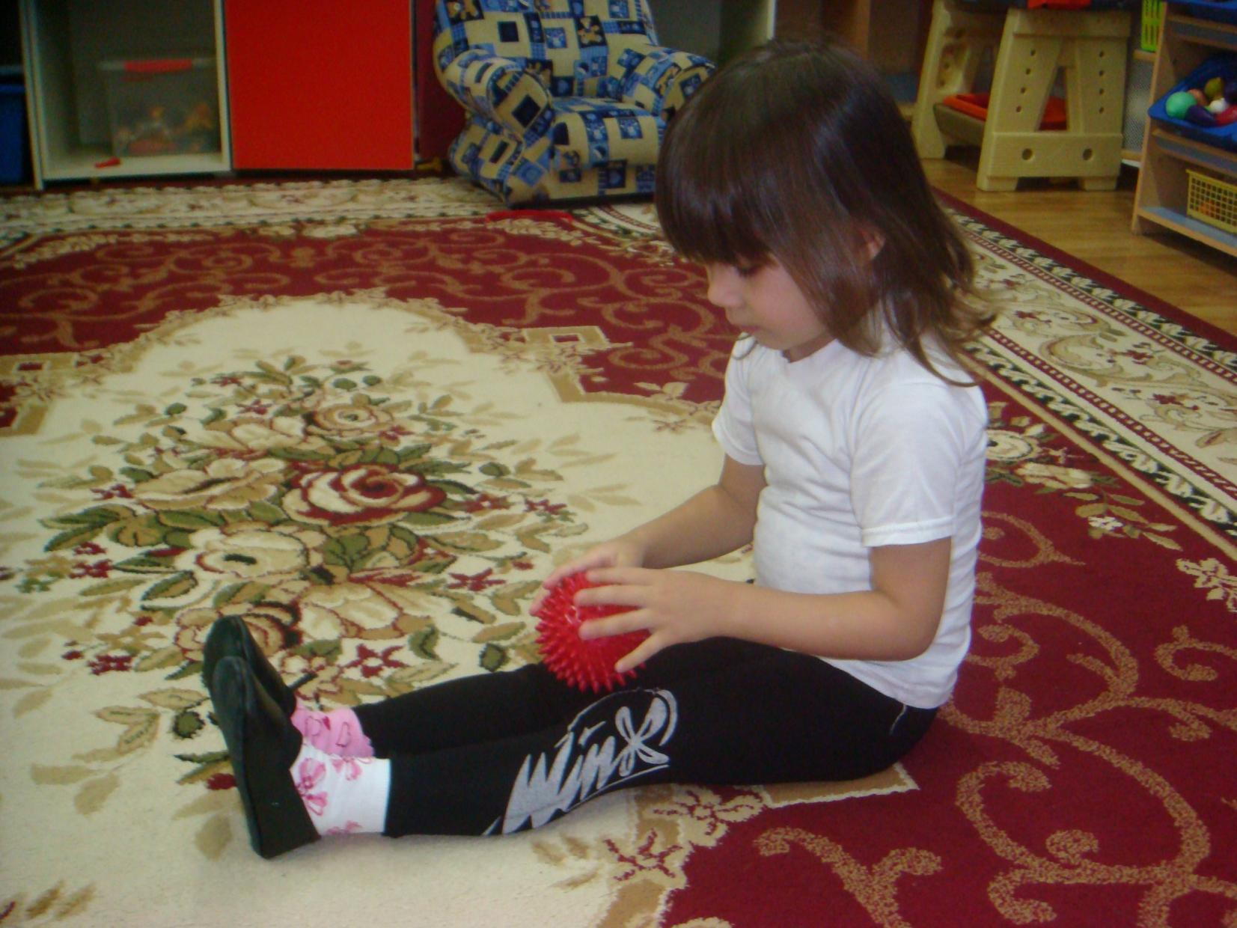

Slide 9
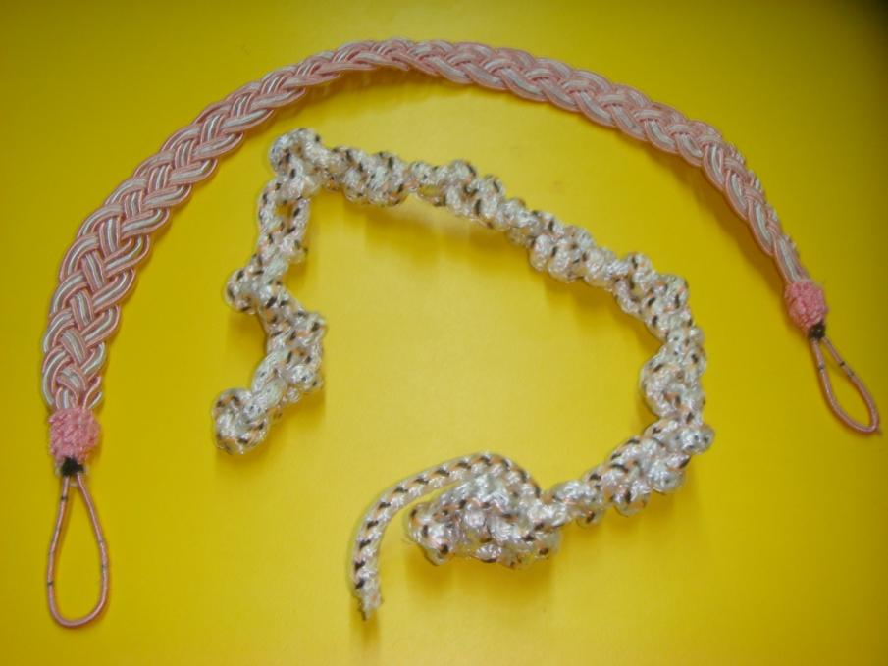
Гимнастические косички
Упражнения с гимнастическими косичками являются средством для профилактики нарушений осанки и плоскостопия.

Slide 10
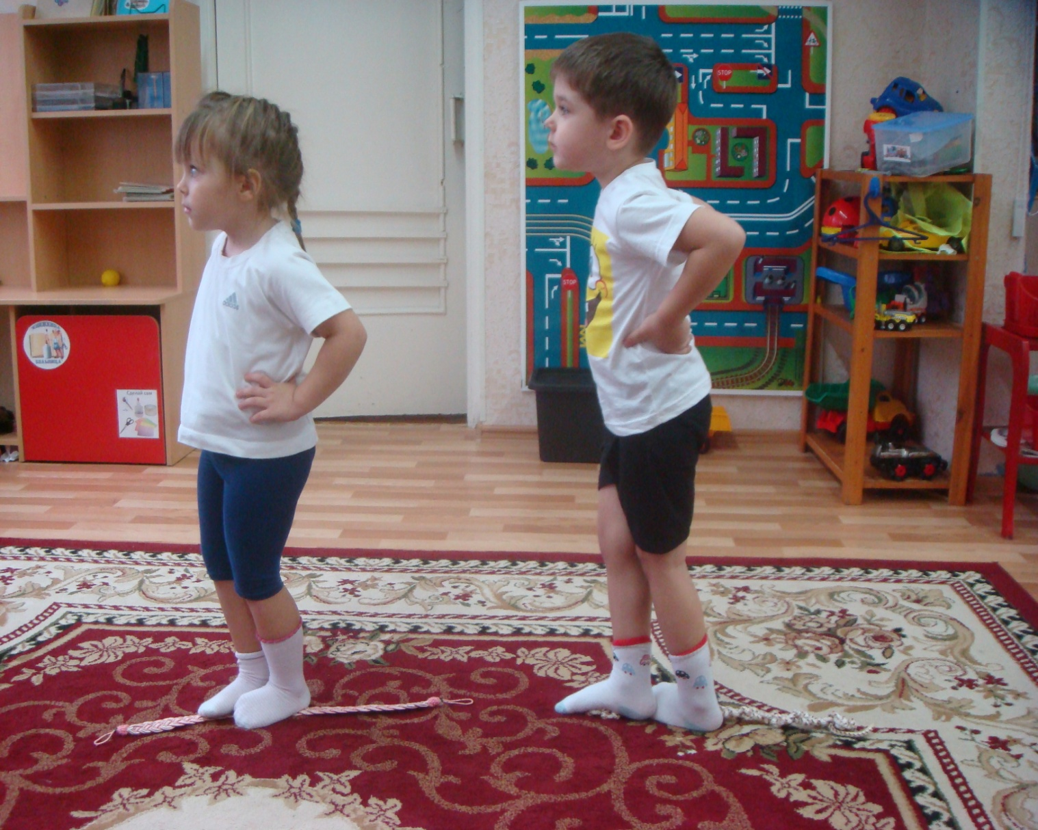

Slide 11
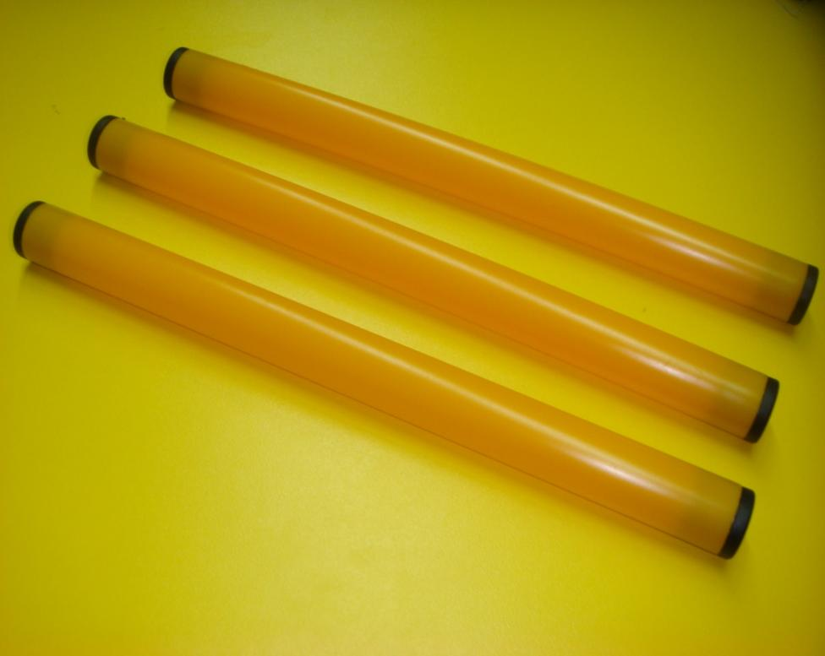
Гимнастические палки
Применяются для укрепления мышц плечевого пояса, развития основных движений и физических качеств: ловкости, координации и выносливости.

Slide 12
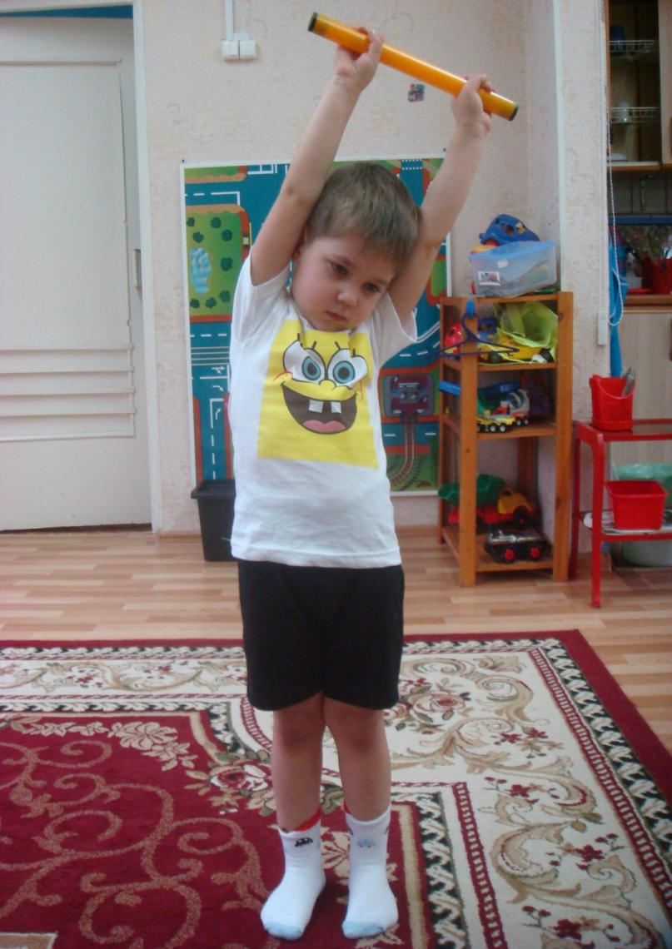

Slide 13
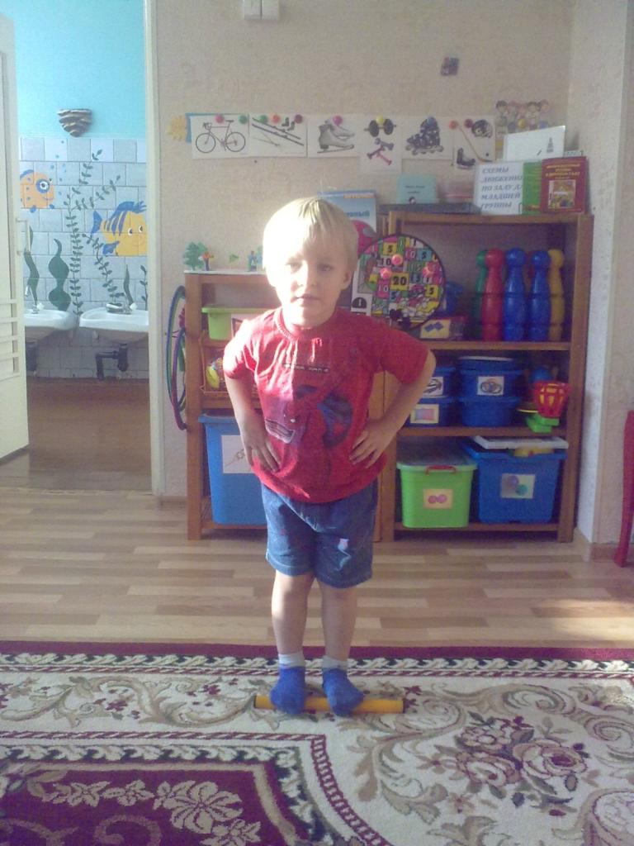
Гимнастические палки служат атрибутом для рефлекторного массажа стоп

Slide 14
Массажер
Данное оборудование служит для проведения упражнений релаксационного и общеразвивающего характера.

Slide 15
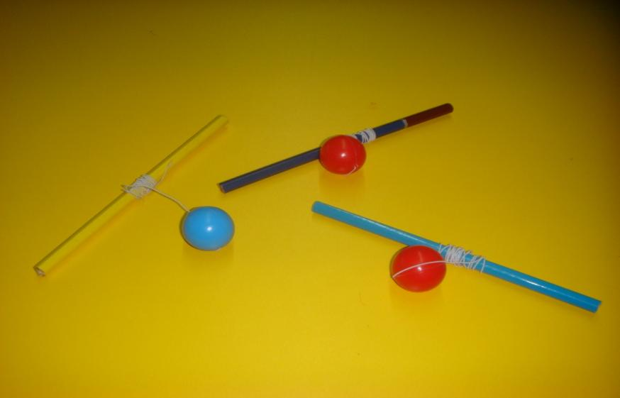
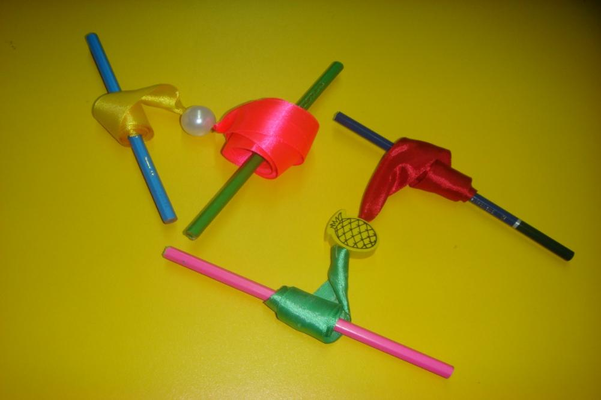
Атрибуты из бросового материала
Развитие мышц кисти руки и пальцев

Slide 16
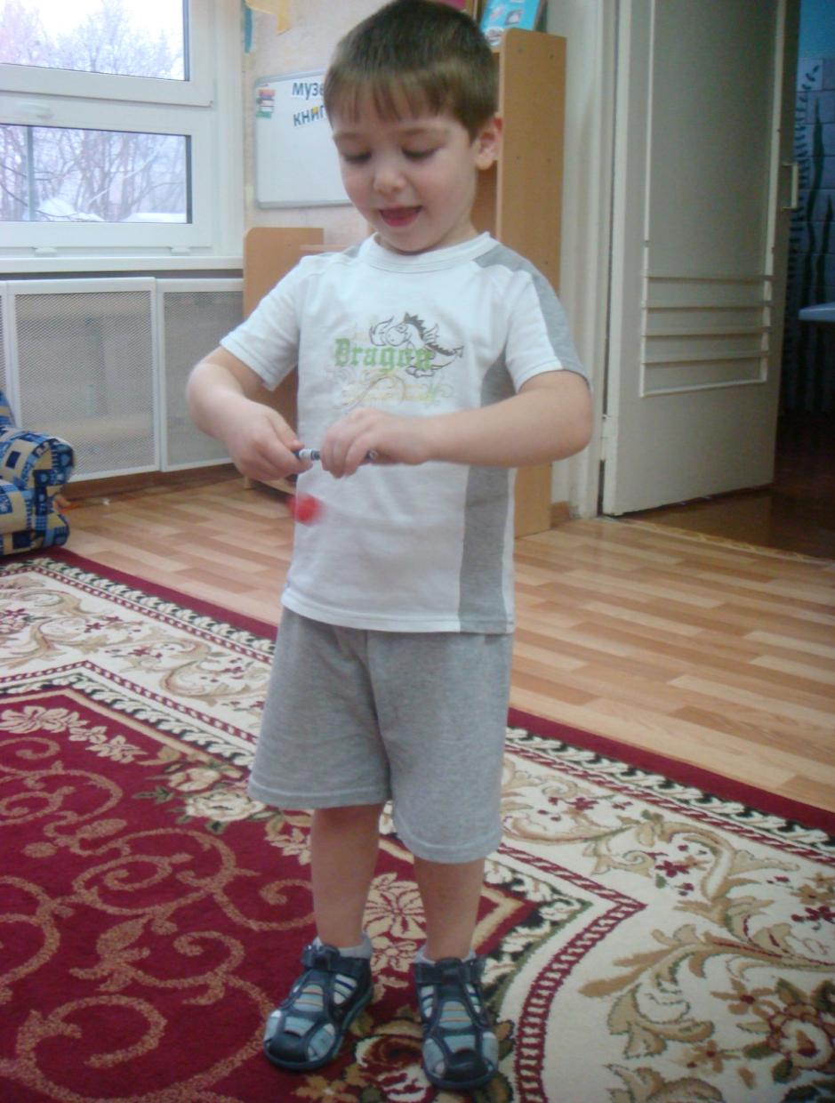

Slide 17
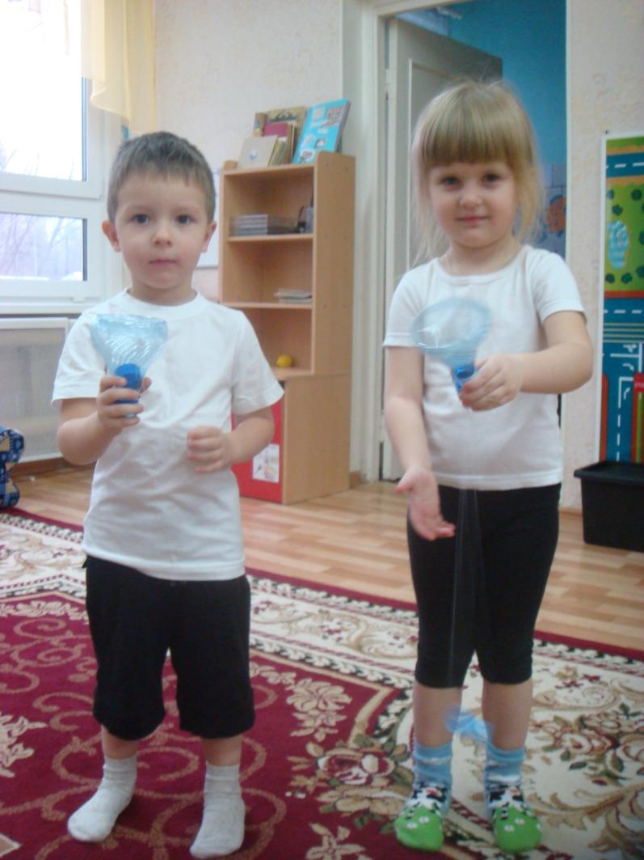
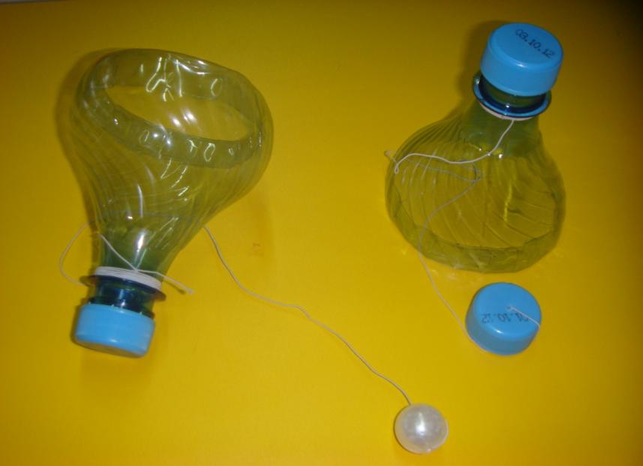
Бильбоке
Служит для развития мышц кисти руки, пальцев, глазомера.

